Slide 1
2 : Chapter 02
레이아웃 익히기

Slide 3




이번 장에서는 무엇을 다룰까요?
화면을 잘 만들어보고 싶어요.
레이아웃에는 어떤 것들이 있는지 알아봐요.
대표적인 레이아웃들을 사용해봐요.

Slide 4
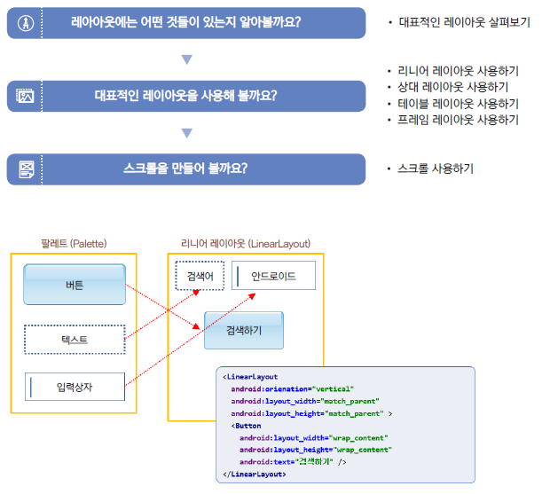
이번 장에서는 무엇을 다룰까요?

Slide 5

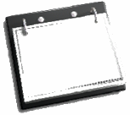






강의 주제 및 목차
강의 주제
대표적인 레이아웃 이해하기
1
대표적인 레이아웃 살펴보기
목 차
리니어 레이아웃 사용하기
2
3
상대 레이아웃 사용하기
4
테이블 레이아웃 사용하기
5
프레임 레이아웃과 뷰의 전환
6
스크롤뷰 사용하기

Slide 6






1.
대표적인 레이아웃 살펴보기

Slide 7
대표적인 레이아웃
레이아웃 이름 | 설 명
제약 레이아웃 (ConstraintLayout) | 제약 조건(Constraint) 기반 모델 제약 조건을 사용해 화면을 구성하는 방법 안드로이드 스튜디오에서 자동으로 설정하는 디폴트 레이아웃
리니어 레이아웃 (LinearLayout) | 박스(Box) 모델 한 쪽 방향으로 차례대로 뷰를 추가하며 화면을 구성하는 방법 뷰가 차지할 수 있는 사각형 영역을 할당
상대 레이아웃 (RelativeLayout) | 규칙(Rule) 기반 모델 부모 컨테이너나 다른 뷰와의 상대적 위치로 화면을 구성하는 방법
프레임 레이아웃 (FrameLayout) | 싱글(Single) 모델 가장 상위에 있는 하나의 뷰 또는 뷰그룹만 보여주는 방법 여러 개의 뷰가 들어가면 중첩하여 쌓게 됨. 가장 단순하지만 여러 개의 뷰를 중첩한 후 각 뷰를 전환하여 보여주는 방식으로 자주 사용함
테이블 레이아웃 (TableLayout) | 격자(Grid) 모델 격자 모양의 배열을 사용하여 화면을 구성하는 방법 HTML에서 많이 사용하는 정렬 방식과 유사하지만 많이 사용하지는 않음

Slide 8
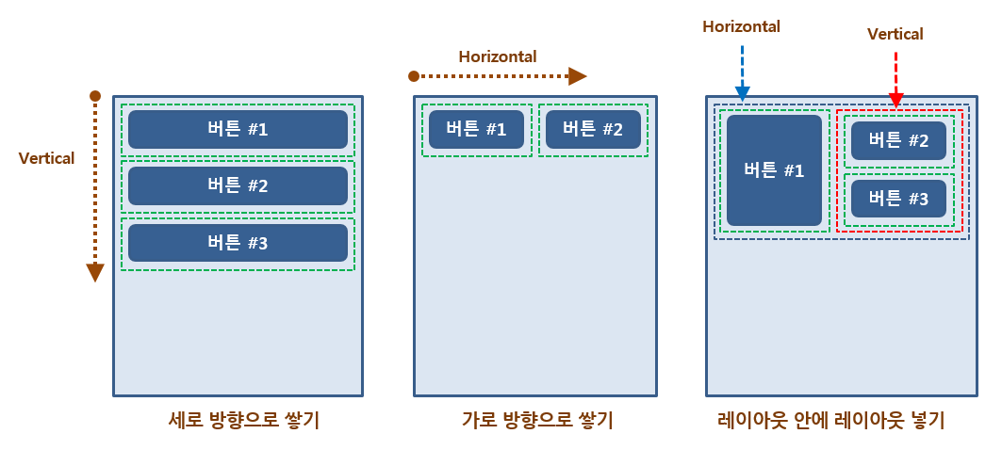
리니어 레이아웃 사용방식

Slide 9
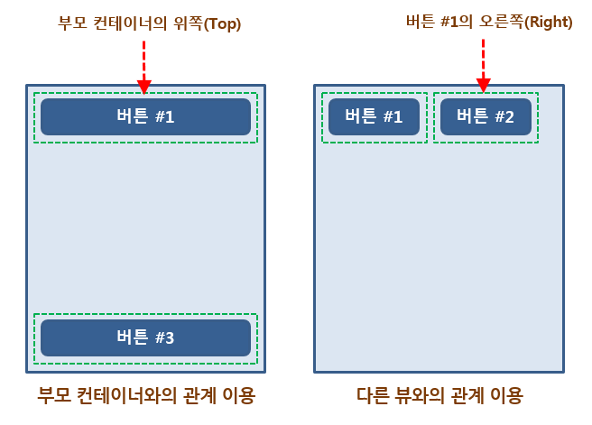
상대 레이아웃 사용방식

Slide 10
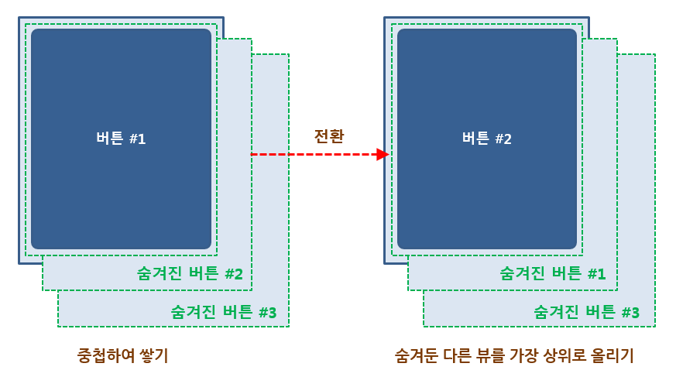
프레임 레이아웃 사용방식

Slide 11
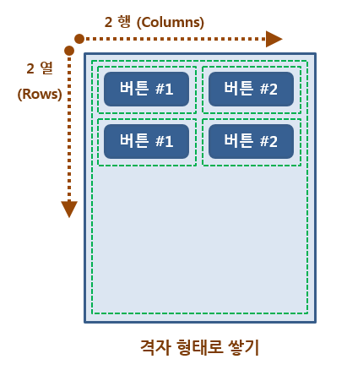
테이블 레이아웃 사용방식

Slide 12
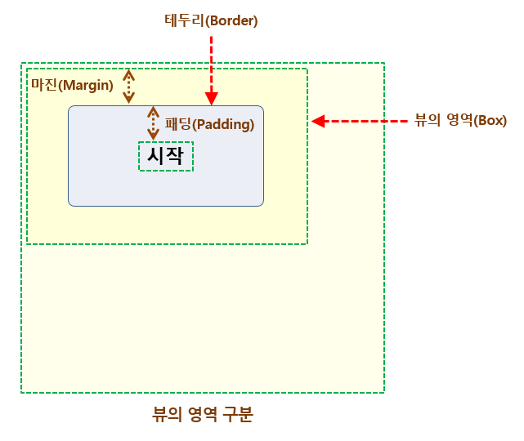
뷰의 영역
테두리를 기준으로 바깥쪽이 마진, 안쪽이 패딩임
뷰의 영역은 마진까지를 포함함

Slide 13
뷰의 배경색
background 속성으로 배경색 설정
배경 이미지를 설정할 수도 있음
배경색은 ARGB를 기준으로 16진수 두 자리씩 할당하며 # 뒤에 코드를 붙임
#ff0000
#ff0000
#ff0000
+
+
+
알파 ff
알파 88
알파 00
||
||
||
#ffff0000
#88ff0000
#00ff0000
android:background="@drawable/house“

Slide 14
2.
리니어 레이아웃 사용하기

Slide 15
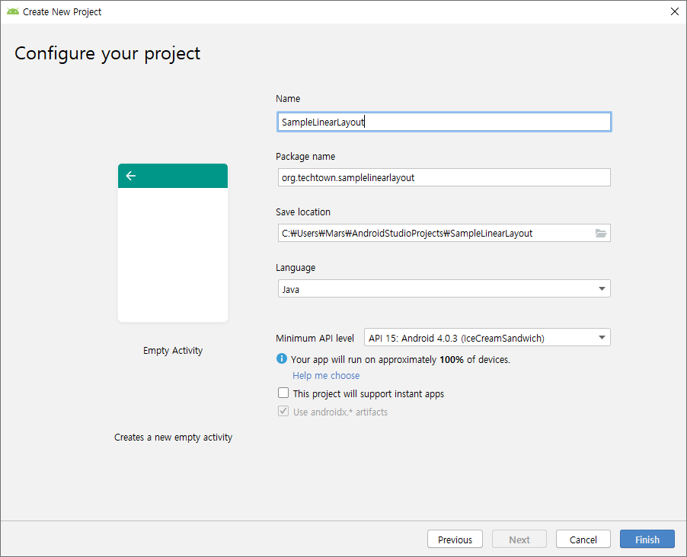
새로운 프로젝트 생성
SampleLinearLayout 이라는 이름으로 새로운 프로젝트 생성

Slide 16
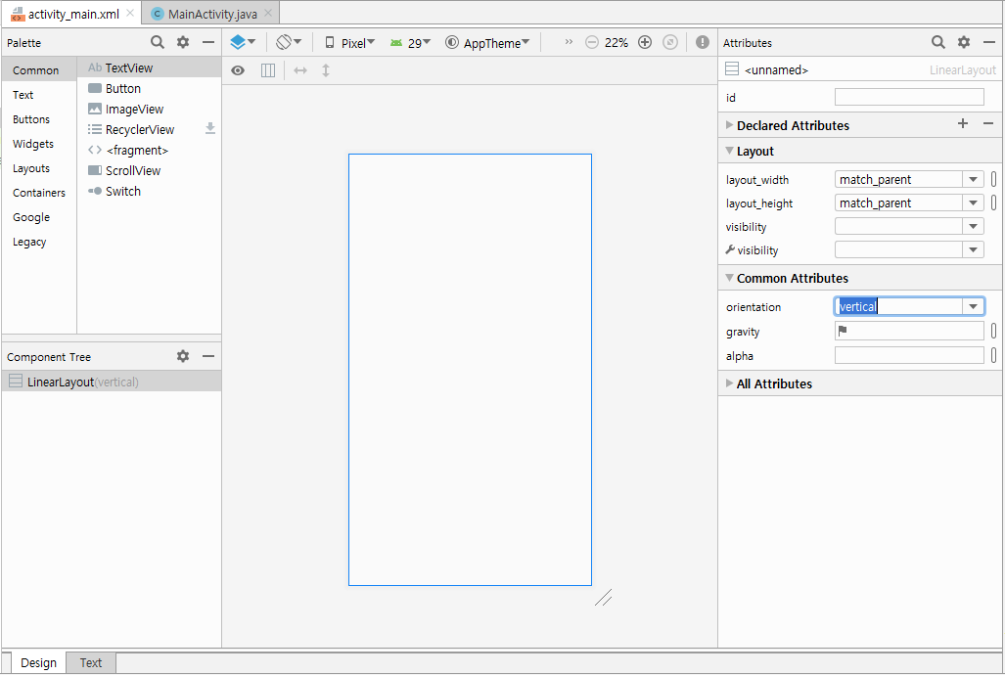
리니어 레이아웃 – 방향 설정하기
방향 속성은 리니어 레이아웃의 필수 속성임
가로(horizontal), 세로(vertical)

Slide 17
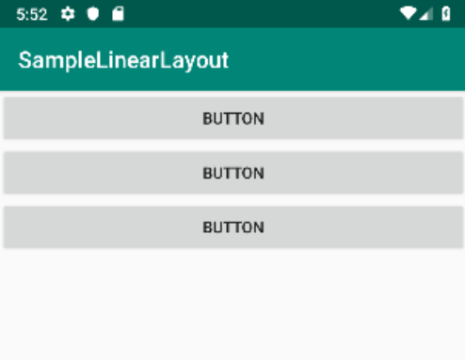
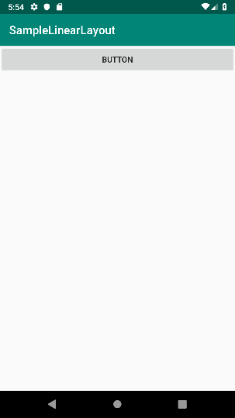
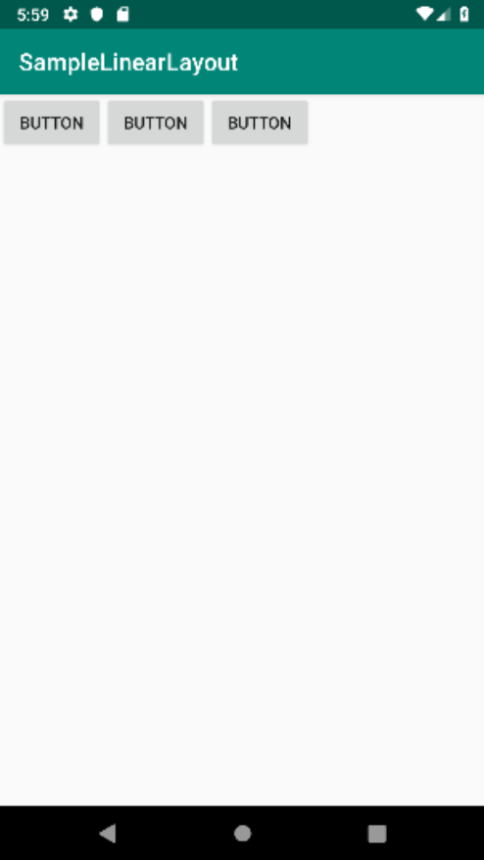
리니어 레이아웃 – 방향 설정하기 (계속)
[세로 방향으로 설정한 경우]
[가로 방향으로 설정을 바꾼 경우]
[버튼의 layout_width 속성을
wrap_content로 바꾼 경우]

Slide 18
리니어 레이아웃 – 자바 코드에서 구성하기
자바 코드에서 직접 레이아웃 객체를 만들고 파라미터 설정하는 방법
LinearLayout mainLayout = new LinearLayout(this);
mainLayout.setOrientation(LinearLayout.VERTICAL);
LinearLayout.LayoutParams params = new LinearLayout.LayoutParams(
LinearLayout.LayoutParams.MATCH_PARENT,
LinearLayout.LayoutParams.WRAP_CONTENT);
Button button1 = new Button(this);
button1.setText("Button 01");
button1.setLayoutParams(params);
mainLayout.addView(button1);
setContentView(mainLayout);
1
레이아웃 객체 생성
파라미터 설정
2
3
버튼 객체 생성하여 추가
4
화면 설정

Slide 19
리니어 레이아웃 – 뷰 정렬하기
[두 가지 정렬 속성]
정렬 속성 | 설 명
layout_gravity | - [외부] 부모 컨테이너의 여유 공간에 뷰가 모두 채워지지 않아 여유 공간 안에서 뷰를 정렬할 때
gravity | - [내부] 뷰에서 화면에 표시하는 내용물을 정렬할 때 (텍스트뷰의 경우, 내용물은 글자가 되고 이미지뷰의 경우 내용물은 이미지가 됨)
layout_gravity
- 뷰의 layout_width나 layout_height 속성이 match_parent가 아닐 경우에 같이 사용할 수 있음

Slide 20
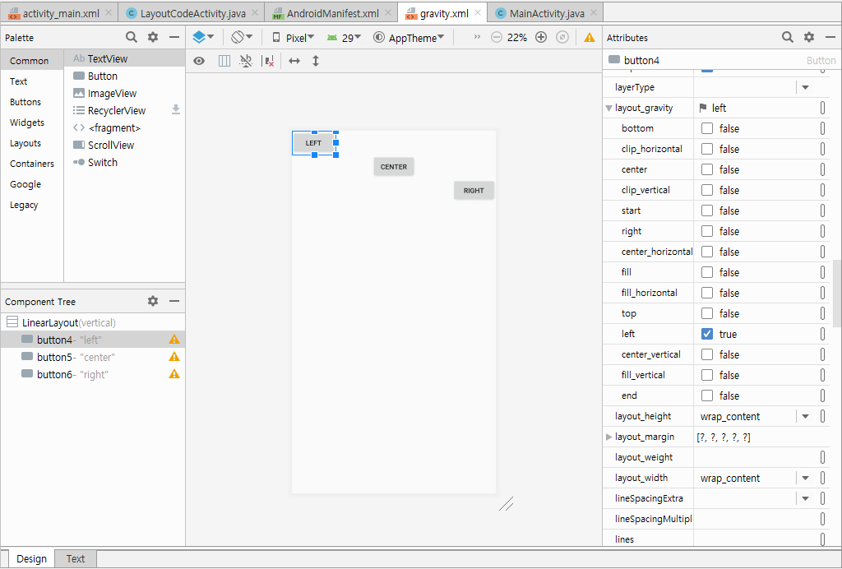
리니어 레이아웃 – 뷰 정렬하기 (계속)

Slide 21
리니어 레이아웃 – 정렬을 위해 사용할 수 있는 값
[정렬을 위해 gravity 속성에 지정할 수 있도록 정의된 값]
정렬 속성값 | 설 명
top | - 대상 객체를 위쪽 끝에 배치하기
bottom | - 대상 객체를 아래쪽 끝에 배치하기
left | - 대상 객체를 왼쪽 끝에 배치하기
right | - 대상 객체를 오른쪽 끝에 배치하기
center_vertical | - 대상 객체를 수직 방향의 중앙에 배치하기
center_horizontal | - 대상 객체를 수평 방향의 중앙에 배치하기
fill_vertical | - 대상 객체를 수직 방향으로 여유 공간만큼 확대하여 채우기
fill_horizontal | - 대상 객체를 수평 방향으로 여유 공간만큼 확대하여 채우기
center | - 대상 객체를 수직 방향과 수평 방향의 중앙에 배치하기
fill | - 대상 객체를 수직 방향과 수평 방향으로 여유 공간만큼 확대하여 채우기
clip_vertical | - 대상 객체의 상하 길이가 여유 공간보다 클 경우에 남는 부분을 잘라내기 - top|clip_vertical 로 설정한 경우 아래쪽에 남는 부분 잘라내기 - bottom|clip_vertical 로 설정한 경우 위쪽에 남는 부분 잘라내기 - center_vertical|clip_vertical 로 설정한 경우 위쪽과 아래쪽에 남는 부분 잘라내기
clip_horizontal | - 대상 객체의 좌우 길이가 여유 공간보다 클 경우에 남는 부분을 잘라내기 - right|clip_horizontal 로 설정한 경우 왼쪽에 남는 부분 잘라내기 - left|clip_horizontal 로 설정한 경우 오른쪽에 남는 부분 잘라내기 - center_horizontal|clip_horizontal 로 설정한 경우 왼쪽과 오른쪽에 남는 부분 잘라내기

Slide 22
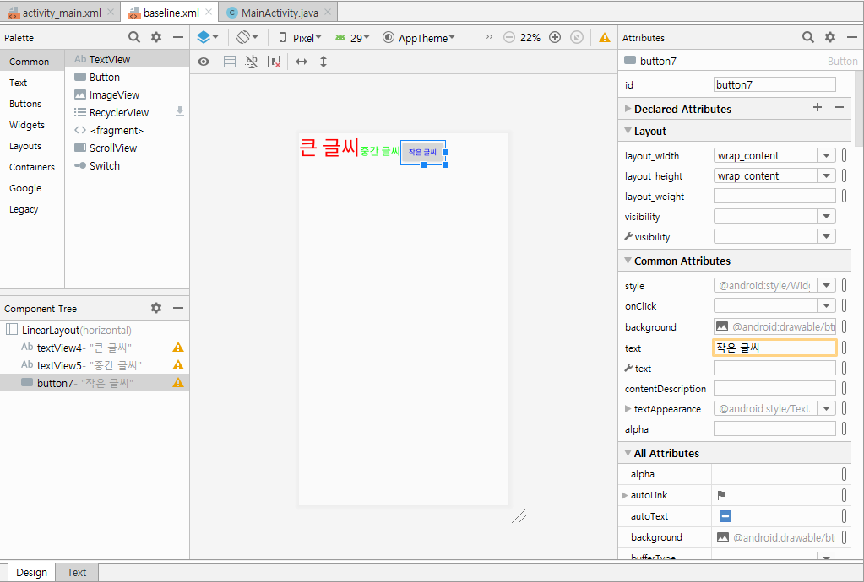
리니어 레이아웃 – 글자 아랫줄 정렬
<LinearLayout xmlns:android="http://schemas.android.com/apk/res/android"
android:orientation="horizontal"
android:layout_width=＂match_parent"
android:layout_height=“match_parent"
android:baselineAligned= "true"
>
글자의 아랫줄 맞추기
1

Slide 23
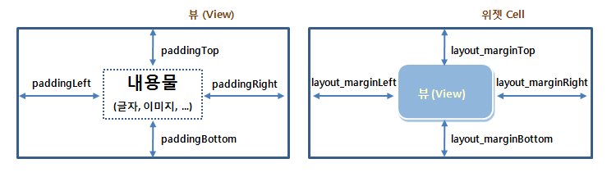
리니어 레이아웃 – 마진과 패딩 설정하기
[padding을 이용한 뷰 내부의 여백 주기]
[layout_margin을 이용한 부모 여유공간과의 여백 주기]
padding 속성
- 뷰 안의 내용물인 텍스트나 이미지와 뷰 안의 영역 사이의 여백을 줄 수 있는 방법
layout_margin 속성
- 부모 컨테이너의 여유 공간과 뷰 사이의 여백을 줄 수 있는 방법
위젯 셀
- 위젯이나 뷰들은 부모 컨테이너로부터 할당된 공간을 차지하게 되며 이를 ‘위젯 셀(cell)’이라고 부름
Notes:
.

Slide 24
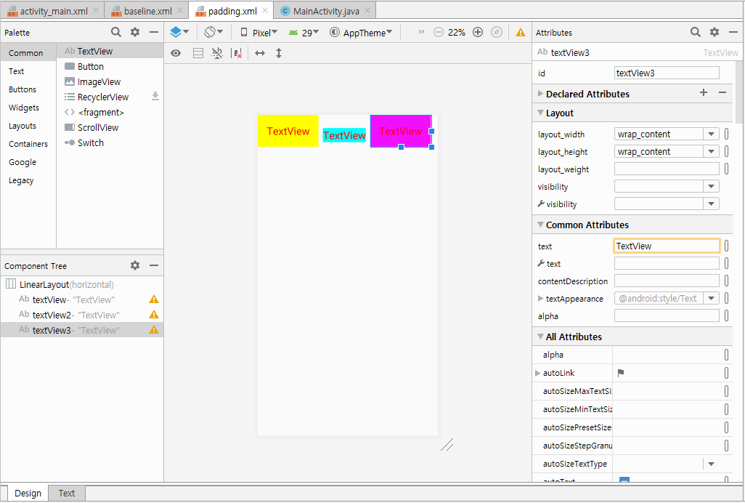
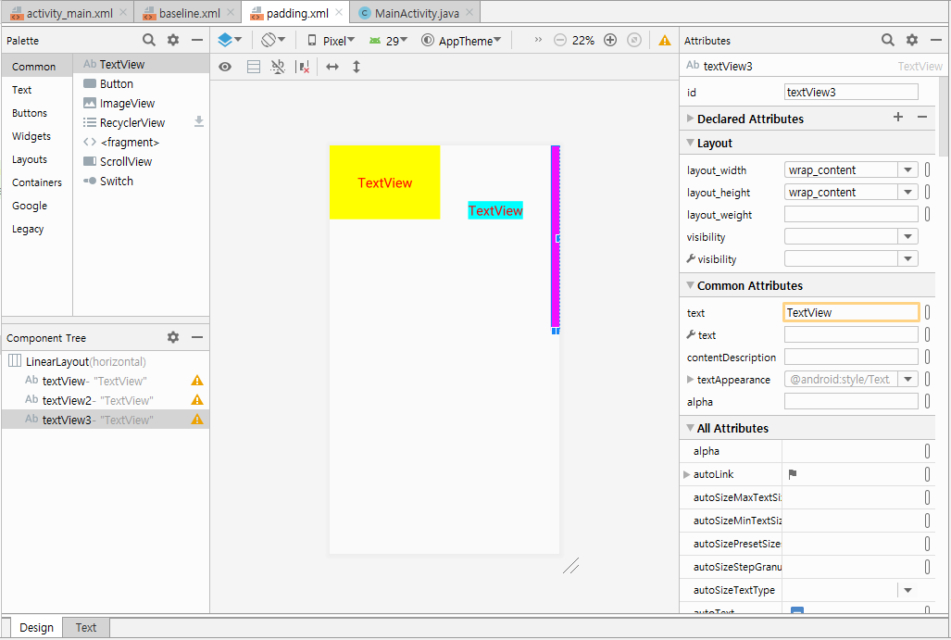
리니어 레이아웃 – 마진과 패딩 설정하기 (계속)

Slide 25
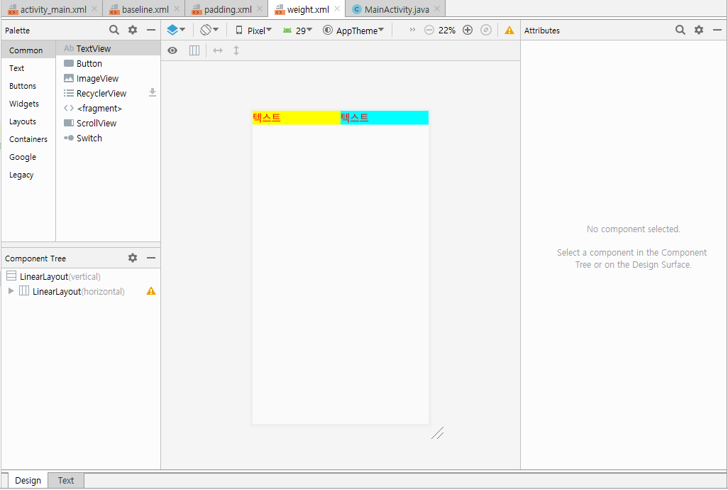
리니어 레이아웃 – 여유공간 분할하기
layout_weight 속성은 같은 남아있는 여유공간을 얼마나 차지할 수 있는지를 비율로 지정하는 것
android:layout_weight 속성 사용
두 개의 뷰에 모두 1 값을 설정한 경우
Notes:
.

Slide 26
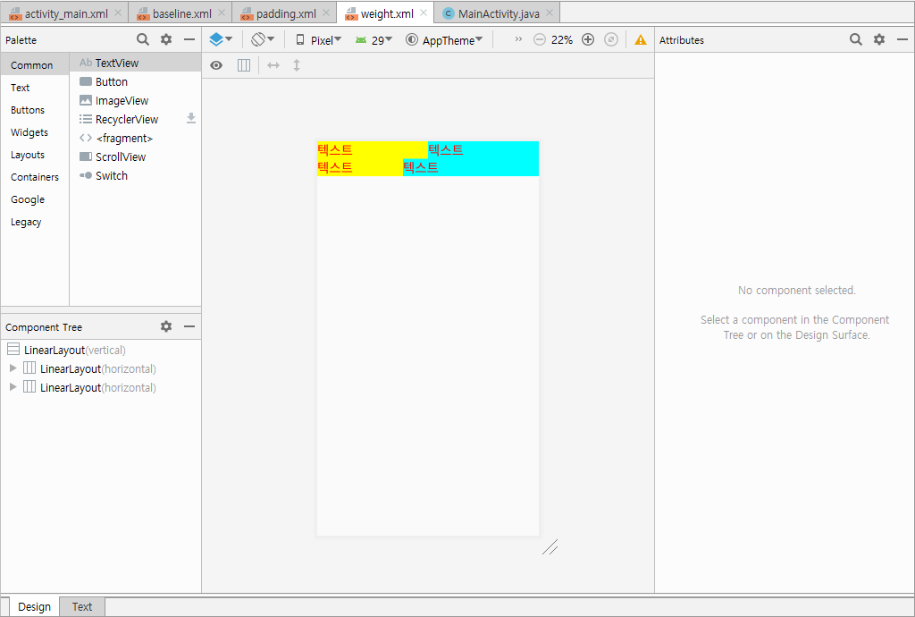
리니어 레이아웃 – 여유공간 분할하기
분할하려는 방향의 크기를 0dp로 하는 경우 공간을 분할하는 효과가 생김
layout_width 속성값을 0dp로 설정한 후 하나는 1, 다른 하나는 2로 설정

Slide 27
리니어 레이아웃 – 레이아웃 안에 레이아웃 넣기
세로 방향의 리니어 레이아웃 안에 가로 방향의 리니어 레이아웃을 넣을 수 있음
레이아웃 안에 레이아웃을 계속 넣을 수 있으나 레벨이 너무 깊으면 시스템 부하 증가
<LinearLayout android:orientation=“horizontal” >
<ImageView />
<LinearLayout android:orientation=“vertical” >
<TextView />
<TextView />
</LinearLayout>
</LinearLayout>

Slide 28
3.
상대 레이아웃 사용하기

Slide 29
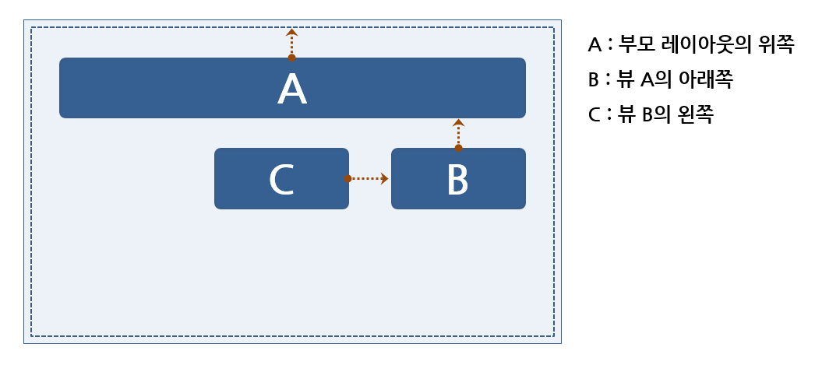
상대 레이아웃
상대 레이아웃은 다른 뷰나 부모 뷰와의 상대적인 위치를 이용해 뷰를 배치하는 방법

Slide 30
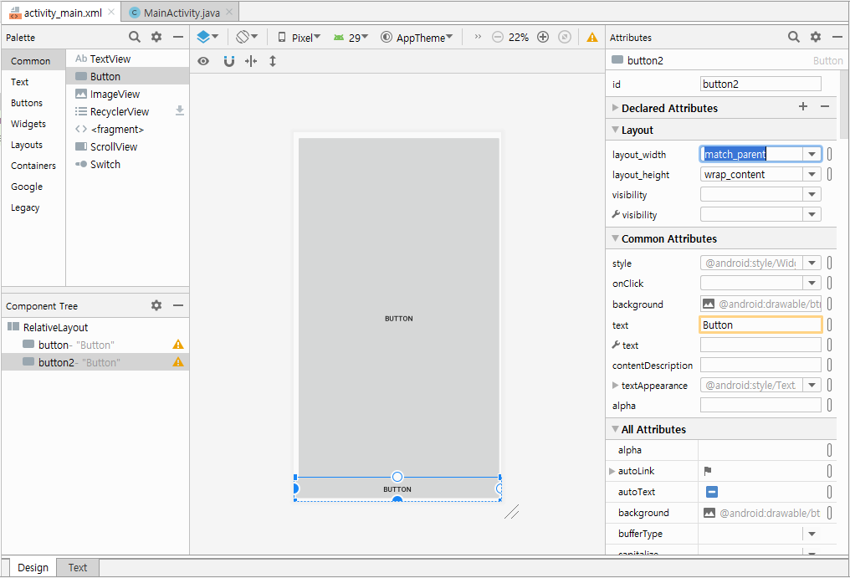
상대 레이아웃 화면 배치
XML 레이아웃 파일에서 가운데 하나, 아래쪽에 하나 배치

Slide 31
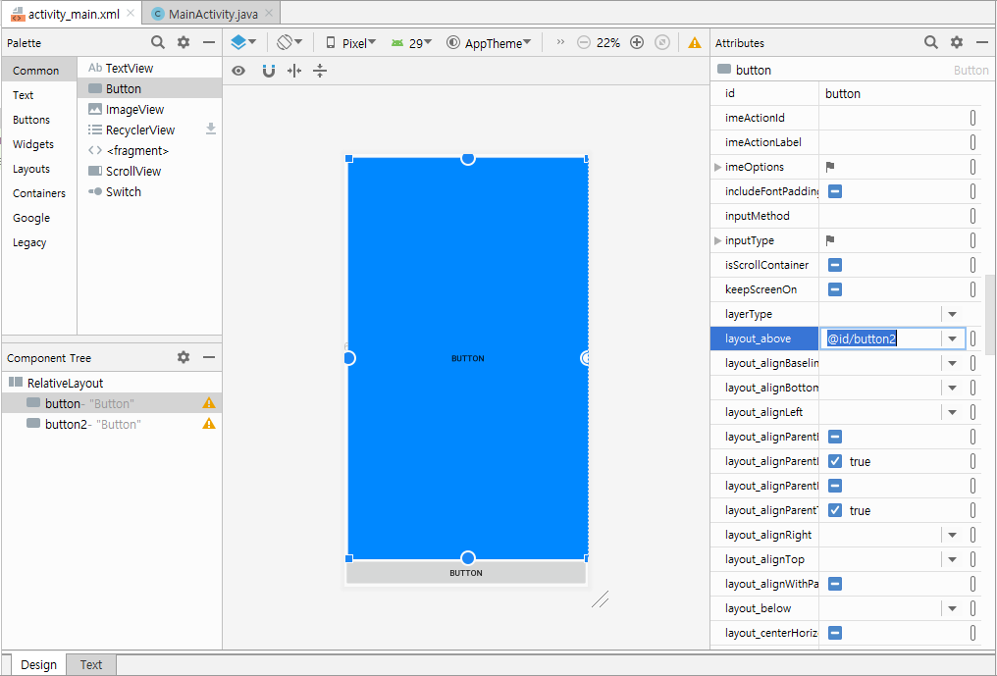
상대 레이아웃의 속성 사용
<?xml version="1.0" encoding="utf-8"?>
<RelativeLayout xmlns:android="http://schemas.android.com/apk/res/android"
android:layout_width="match_parent"
android:layout_height="match_parent" >
<Button
android:id="@+id/button"
android:layout_width="match_parent"
android:layout_height="match_parent"
android:layout_alignParentLeft="true"
android:layout_alignParentStart="true"
android:layout_alignParentTop="true“
android:layout_above="@+id/button2"
android:text="Button"
android:background="#ff0088ff"/>
Continued..

Slide 32
상대 레이아웃의 속성 사용 (계속)
<Button
android:id="@+id/button2"
android:layout_width="match_parent"
android:layout_height="wrap_content"
android:text="Button"
android:layout_alignParentBottom="true"
android:layout_alignParentLeft="true"
android:layout_alignParentStart="true" />
</RelativeLayout>

Slide 33
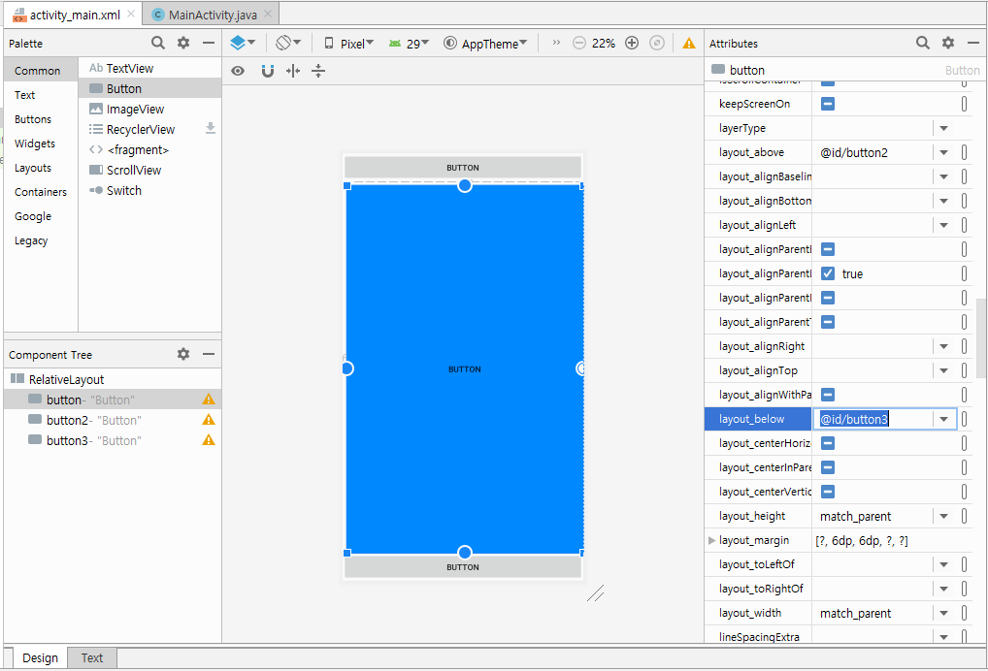
상대 레이아웃 화면 배치
XML 레이아웃 파일에서 가운데 하나, 위와 아래쪽에 하나씩 배치

Slide 34
상대 레이아웃에서 사용할 수 있는 속성들
[상대 레이아웃에서 부모 컨테이너와의 상대적 위치를 이용하는 속성]
속성 | 설 명
layout_alignParentTop | - 부모 컨테이너의 위쪽과 뷰의 위쪽을 맞춤
layout_alignParentBottom | - 부모 컨테이너의 아래쪽과 뷰의 아래쪽을 맞춤
layout_alignParentLeft | - 부모 컨테이너의 왼쪽 끝과 뷰의 왼쪽 끝을 맞춤
layout_alignParentRight | - 부모 컨테이너의 오른쪽 끝과 뷰의 오른쪽 끝을 맞춤
layout_centerHorizontal | - 부모 컨테이너의 수평 방향 중앙에 배치함
layout_centerVertical | - 부모 컨테이너의 수직 방향 중앙에 배치함
layout_centerInParent | - 부모 컨테이너의 수평과 수직 방향 중앙에 배치함

Slide 35
상대 레이아웃에서 사용할 수 있는 속성들
[상대 레이아웃에서 다른 뷰와의 상대적 위치를 이용하는 속성]
속성 | 설 명
layout_above | - 지정한 뷰의 위쪽에 배치함
layout_below | - 지정한 뷰의 아래쪽에 배치함
layout_toLeftOf | - 지정한 뷰의 왼쪽에 배치함
layout_toRightOf | - 지정한 뷰의 오른쪽에 배치함
layout_alignTop | - 지정한 뷰의 위쪽과 맞춤
layout_alignBottom | - 지정한 뷰의 아래쪽과 맞춤
layout_alignLeft | - 지정한 뷰의 왼쪽과 맞춤
layout_alignRight | - 지정한 뷰의 오른쪽과 맞춤
layout_alignBaseline | - 지정한 뷰와 내용물의 아래쪽 기준선(baseline)을 맞춤

Slide 36
4.
테이블 레이아웃 사용하기

Slide 37
테이블 레이아웃
테이블 레이아웃은 격자 모양으로 뷰를 배치하는 방법
김진수
20
<TableRow>
한지영
24
<TableRow>
[테이블 레이아웃을 이용한 뷰의 배치 방법]

Slide 38
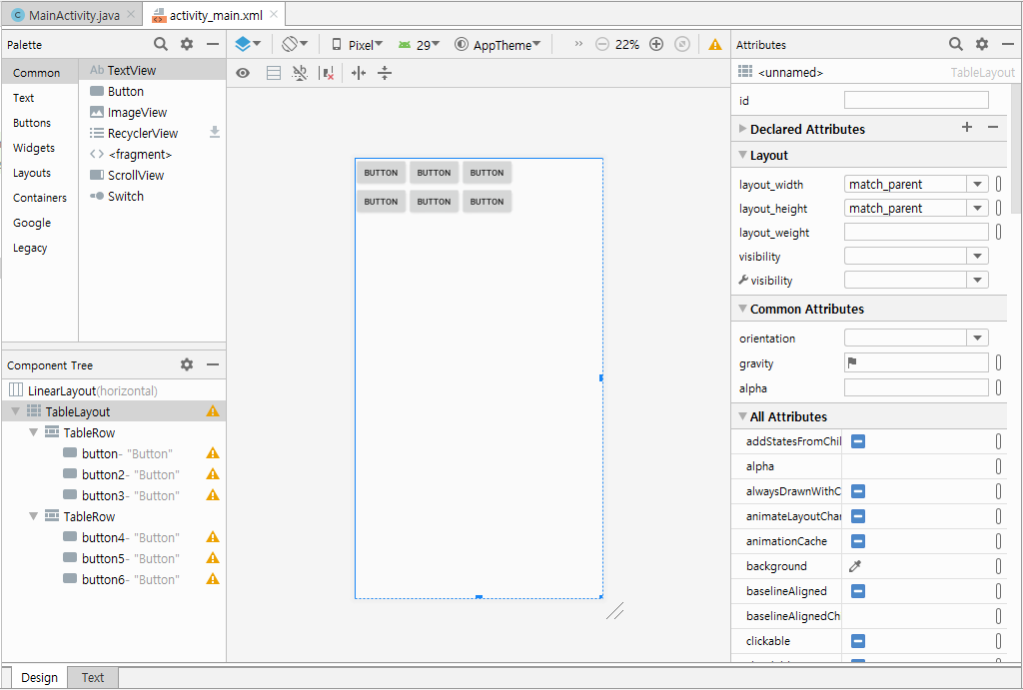
테이블 레이아웃
<?xml version="1.0" encoding="utf-8"?>
<TableLayout xmlns:android="http://schemas.android.com/apk/res/android"
android:layout_width="match_parent"
android:layout_height="match_parent" >
<TableRow
android:layout_width="match_parent"
android:layout_height="match_parent" >
<Button
android:id="@+id/button3"
android:layout_width="wrap_content"
android:layout_height="wrap_content"
android:text="Button" />

Slide 39
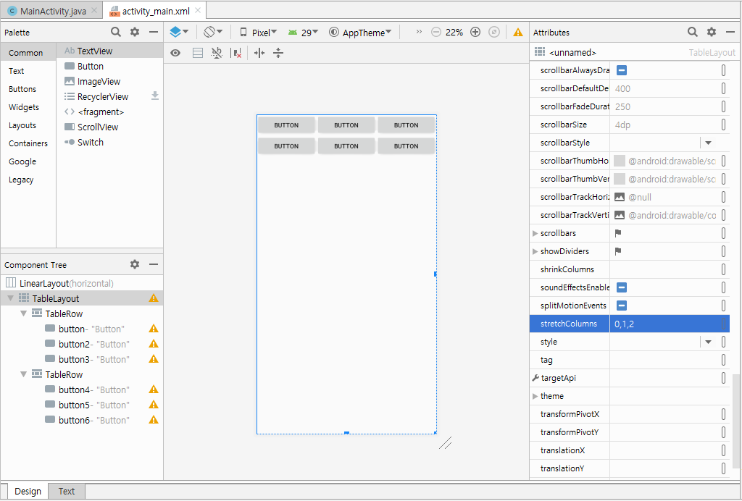
stretchColumns 속성
<?xml version="1.0" encoding="utf-8"?>
<TableLayout xmlns:android="http://schemas.android.com/apk/res/android"
android:layout_width="match_parent"
android:layout_height="match_parent“
android:stretchColumns="0,1,2" >
․․․

Slide 40
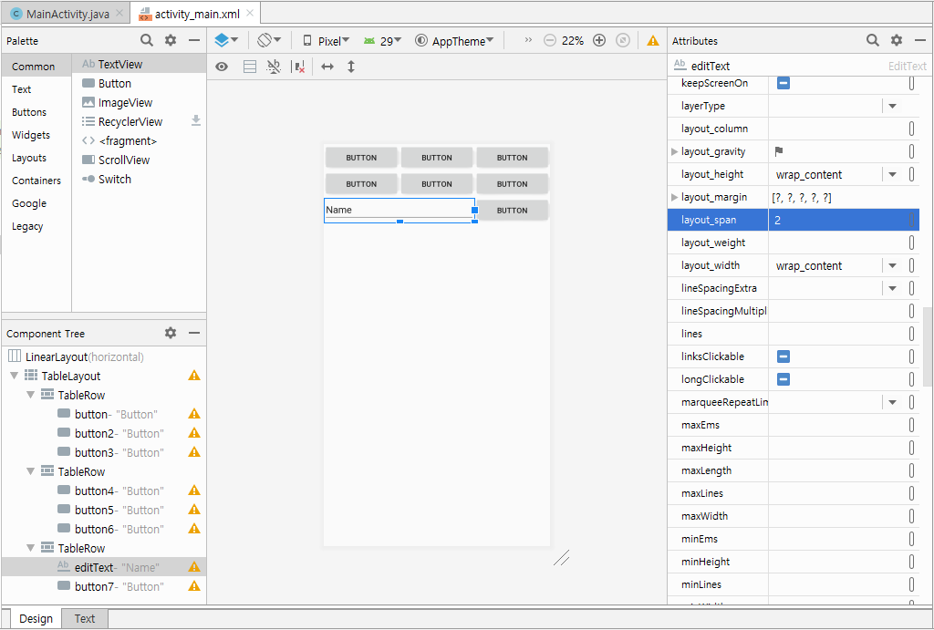
layout_span과 layout_column 속성의 사용
<EditText
android:id="@+id/editText"
android:layout_width="wrap_content"
android:layout_height="wrap_content"
android:layout_span="3" />
․․․
<Button
android:id="@+id/button"
android:layout_width="wrap_content"
android:layout_height="wrap_content"
android:layout_column="2"
android:text="아니오" />
․․․

Slide 41
5.
프레임 레이아웃과 뷰의 전환

Slide 42
프레임 레이아웃과 뷰의 전환
한 번에 하나의 뷰만 보여주며, 다른 뷰들은 그 아래에 중첩되어 쌓임
중첩되는 효과와 함께 뷰의 가시성(Visibility) 속성을 이용해 다양한 화면 구성이 가능함
A
김진수
…
…
…
…
…
…
B
이하늬
…
…
…
…
…
…
중첩
[프레임 레이아웃과 가시성 속성의 사용]
뷰 A에서 뷰 B로 전환

Slide 43
가시성 속성 사용하기
사용 예 – XML 레이아웃
<LinearLayout
android:id=“@+id/layout1"
android:layout_width=“match_parent"
android:layout_height=“match_parent"
android:orientation=“vertical“
android:visibility=“gone“
>
<TextView
android:layout_width=“match_parent"
android:layout_height=“match_parent"
/>
</ScrollView>
사용 예 – 소스 코드
layout1.setVisibility(View.GONE);
layout1.setVisibility(View.VISIBLE);
layout1.setVisibility(View.INVISIBLE);

Slide 44
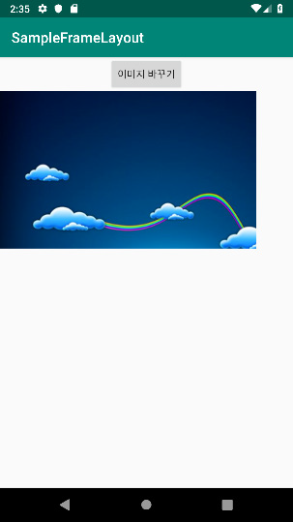
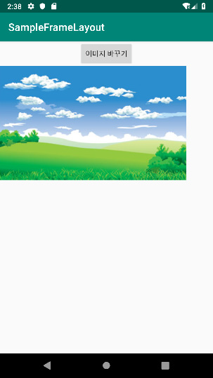
프레임 레이아웃과 뷰의 전환
뷰 전환 예제
프레임 레이아웃을 이용해 뷰를 중첩하여 만들기
버튼을 누르면 다른 이미지로 전환하기
XML 레이아웃
메인 액티비티 코드
레이아웃 코드 작성
메인 액티비티 코드 작성

Slide 45
프레임 레이아웃과 뷰의 전환 – XML 레이아웃
<LinearLayout xmlns:android="http://schemas.android.com/apk/res/android"
android:orientation="vertical"
android:layout_width=“match_parent"
android:layout_height=“match_parent"
>
<Button
android:id="@+id/button"
android:layout_width="wrap_content"
android:layout_height="wrap_content"
android:layout_gravity="center"
android:text=“이미지 바꾸기"
/>
<FrameLayout
android:layout_width=“match_parent"
android:layout_height=“match_parent"
>
1
전환 버튼
2
화면 채우기
Continued..

Slide 46
프레임 레이아웃과 뷰의 전환 – XML 레이아웃
<ImageView
android:id="@+id/imageView"
android:layout_width="wrap_content"
android:layout_height="wrap_content"
android:src="@drawable/dream01"
android:visibility= "invisible"
/>
<ImageView
android:id="@+id/imageView2"
android:layout_width="wrap_content"
android:layout_height="wrap_content"
android:src="@drawable/dream02"
android:visibility= "visible"
/>
</FrameLayout>
</LinearLayout>
3
이미지 뷰 설정
이미지 뷰 설정
4

Slide 47
프레임 레이아웃과 뷰의 전환 – 메인 액티비티 코드
private void changeImage() {
if (imageIndex == 0) {
imageView1.setVisibility(View.VISIBLE);
imageView2.setVisibility(View.INVISIBLE);
imageIndex = 1;
} else if (imageIndex == 1) {
imageView1.setVisibility(View.INVISIBLE);
imageView2.setVisibility(View.VISIBLE);
imageIndex = 0;
}
}
}
1
이미지 뷰 설정
2
이미지 뷰 설정

Slide 48
6.
스크롤뷰 사용하기

Slide 49
스크롤뷰 사용하기
위젯의 내용이 화면 영역을 벗어나면 스크롤 표시가 자동으로 보임
스크롤뷰를 이용해 다른 뷰를 감싸주기만 하면 됨
김진수
…
…
…
…
…
…
김진수
…
…
…
…
화면 영역
스크롤 생성
[스크롤뷰의 사용]

Slide 50
스크롤뷰 사용하기
사용 예 – 텍스트뷰를 스크롤뷰로 감싸주는 경우
<ScrollView
android:layout_width=“match_parent"
android:layout_height=“match_parent"
>
<TextView
android:id="@+id/textView"
android:layout_width=“match_parent"
android:layout_height=“match_parent"
/>
</ScrollView>

Slide 51
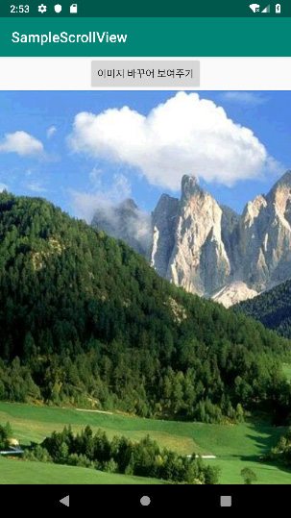
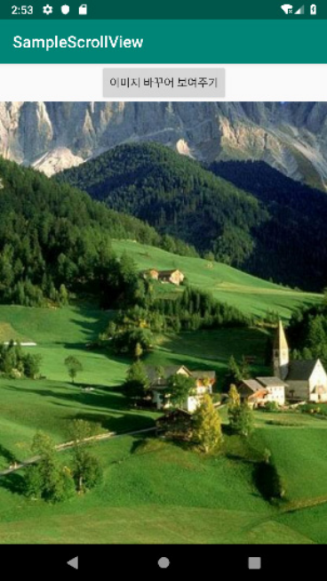
스크롤뷰 사용하기
스크롤뷰 예제
주어진 영역보다 큰 이미지에 스크롤이 생기도록 만들기
XML 레이아웃
메인 액티비티 코드
레이아웃 코드 작성
메인 액티비티 코드 작성

Slide 52
스크롤뷰의 XML 레이아웃
android:onClick="onButton1Clicked"
/>
<HorizontalScrollView
android:id="@+id/horScrollView"
android:layout_width="match_parent"
android:layout_height="match_parent“ >
<ScrollView
android:id="@+id/scrollView"
android:layout_width="match_parent"
android:layout_height="match_parent“ >
<ImageView
android:id="@+id/imageView"
android:layout_width="wrap_content"
android:layout_height="wrap_content"
/>
Continued..

Slide 53
스크롤뷰의 메인 액티비티 코드
…
scrollView = (ScrollView) findViewById(R.id.scrollView);
imageView = (ImageView) findViewById(R.id.imageView);
…
scrollView.setHorizontalScrollBarEnabled(true);
Resources res = getResources();
BitmapDrawable bitmap = (BitmapDrawable)
res.getDrawable(R.drawable.system_architecture);
int bitmapWidth = bitmap.getIntrinsicWidth();
int bitmapHeight = bitmap.getIntrinsicHeight();
imageView.setImageDrawable(bitmap);
imageView.getLayoutParams().width = bitmapWidth;
imageView.getLayoutParams().height = bitmapHeight;
…
객체 참조
1
기능 설정
2
이미지 참조
3
4
크기 설정
Continued..

